Slide 1
Bahan Semikonduktor
Pertemuan II

Slide 2
Semikonduktor
Bahan semikonduktor adalah bahan yang bersifat setengah konduktor karena celah energi yang dibentuk oleh struktur bahan ini lebih kecil dari celah energi bahan isolator tetapi lebih besar dari celah energi bahan konduktor, sehingga memungkinkan elektron berpindah dari satu atom penyusun ke atom penyusun lain dengan perlakuan tertentu terhadap bahan tersebut (pemberian tegangan, perubahan suhu dan sebagainya).
Oleh karena itu semikonduktor bisa bersifat setengah menghantar.

Slide 3
Sifat – sifat semikonduktor
Resistivitas semikonduktor lebih kecil dari pada isolator tetapi lebih besar dari konduktor.
Semikonduktor memiliki resistansi dengan koefisien suhu negatif, yaitu bahwa resistansi semikonduktor menurun dengan kenaikan suhu dan sabailiknya pengertiannya semionduktor akan bersifat isolator pada suhu rendah tetapi akan menjadi nkonduktor disaat suhu naik.
Ketika ketakmurnian metalik yang tepat (seperti arsenik, gallium, dsb.) ditambahkan ke dalam semikonduktor, maka sifat-sifat konduksi arusnya berubah cukup besar. Inilah sifat yang paling khas dan penting.
Susunan atom – atom atau molekul bahan semikonduktor terstruktur sebagai kristal.

Slide 4
Kristal
Suatu padatan yang struktur penyusunya tersusun/terkemas secara teratur dan polanya berulang melebar secara tiga dimensi

Slide 5
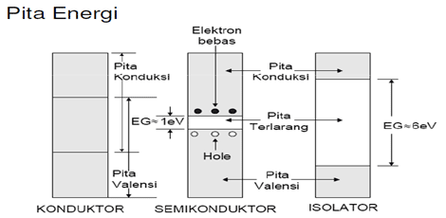
Ilustrasi pita energi/celah energi

Slide 6
Pita valensi, pita energi, pita terlarang
Pita valensi : pita energi terakhir yang terisi penuh oleh elektron
Pita konduksi : pita energi diatas pita valensi yang kosong, terisi sebagian elektron
Pita terlarang : adalah pita energi diantara pita valensi dan pita konduksi, pada celah/pita energi tersebut tidak ada elektron yang berada di celah tersebut, untuk melewatkan elektron dari pita valensi menuju pita konduksi dibutuhkan energi sebesar celah tersebut

Slide 7
lanjutan
Bahan – bahan konduktor tidak memiliki celah / pita larangan, antara pita valensi dengan pita konduksi sangat kecil bahkan bisa saling bertumpuk elektron bisa bergerak bebas dari pita valensi menuju pita konduksi.
Bahan isolator memilik celah terlarang yang terlalu lebar sehingga membutuhkan energi yang sangat besar untuk memindahkan elektron dari pita valensi menuju pita konduksi, sehingga sukar untuk menghantar kan listrik
Bahan semikonduktormemiliki celah terlarang yang sempit sehingga untuk menghantarkan listrik atau elektron tidak membutuhkan energi yang begitu besar

Slide 8
Karakteristik Bahan Semikonduktor
Semikonduktor elemental terdiri atas unsur – unsur pada sistem periodik golongan IV A seperti silikon (Si), Germanium (Ge) dan Karbon (C). Karbon semikonduktor ditemukan dalam bentuk kristal intan. Semikonduktor intan memiliki konduktivitas panas yang tinggi sehingga dapat digunakan dengan efektif untuk mengurangi efek panas pada pembuatan semikonduktor laser.
Semikonduktor gabungan (kompon) terdiri atas senyawa yang dibentuk dari logam unsur periodik golongan IIB dan IIIA (valensi 2 dan 3) dengan non logam pada golongan VA dan VIA (valensi 5 dan 6) sehingga membentuk ikatan yang stabil (valensi 8). Semikonduktor gabungan III dan V misalnya GaAs dan InP, sedangakan gabungan II dan VI misalnya CdTe dan ZnS.

Slide 9
Contoh material semikonduktor
Ada dua bahan yang paling sering digunakan yaitu germanium (Ge) dan silikon (Si). Sebab energi yang diperlukan untuk melepaskan elektron dari pita valensinya sangat kecil, yaitu 0,7 eV untuk germanium dan 1,1 eV untuk silikon. Karena itu hanya dua jenis semikonduktor tadi yang banyak dibahas secara mendalam.

Slide 10
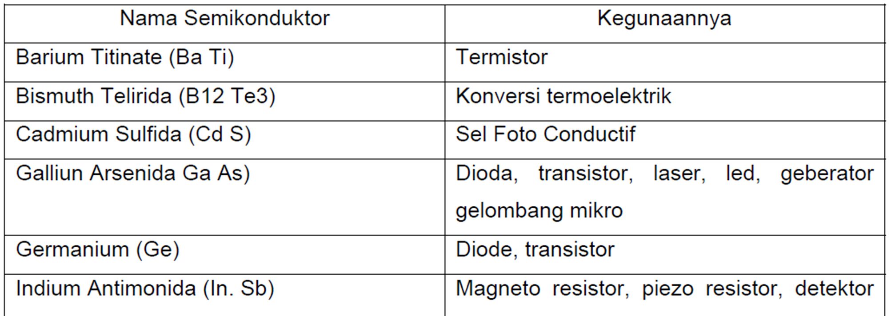
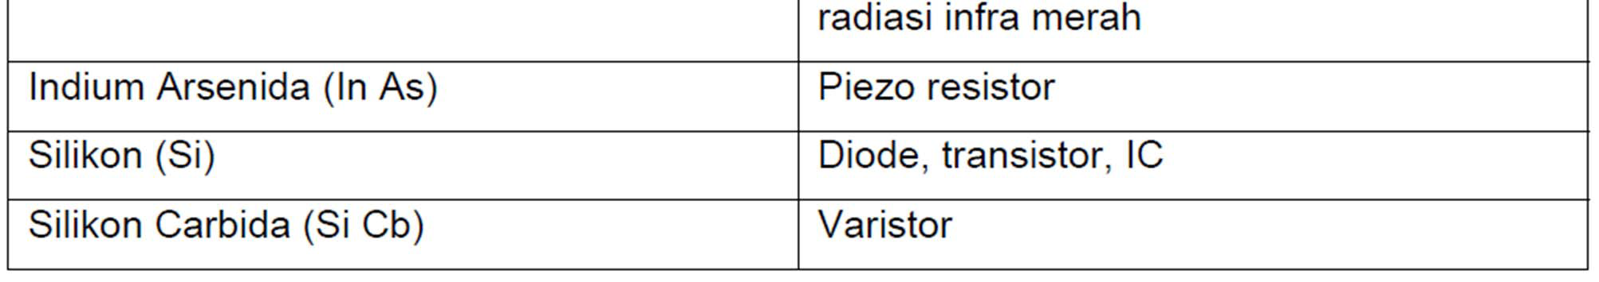
Macam-macam Semikonduktor dan penggunaannya

Slide 11
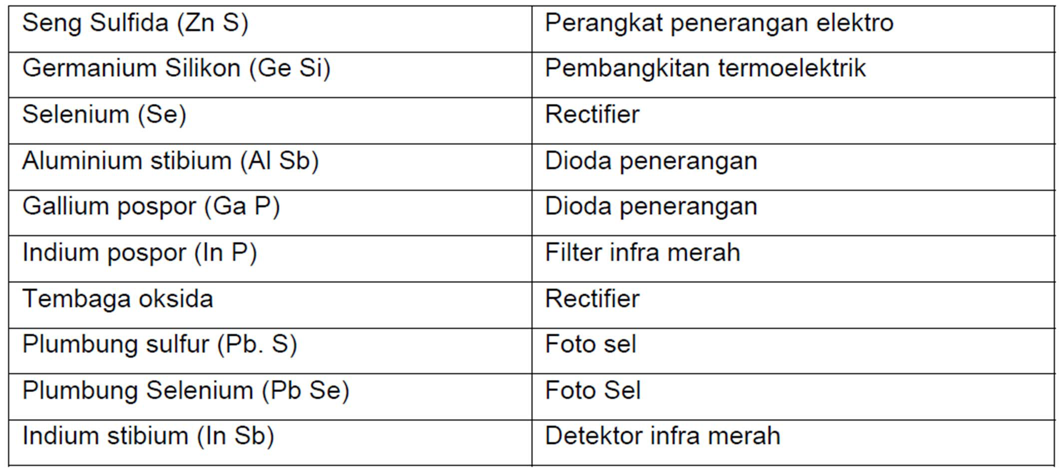

Slide 12
Struktur Ikatan Atom Semikonduktor
Struktur ikatan atom bahan semikonduktor dapat diamati pada Silikon (Si), Germanium (Ge) dan Galium Arsenida (GaAs). Hampir semua bahan semikonduktor yang dibentuk memiliki struktur ikatan kovalen, baik pada semikonduktor elemental maupun semikonduktor gabungan.
Semikonduktivitas dapat terjadi dengan memberikan energi maupun pengotor (dopping) sehingga pada ikatan kovalen yang sempurna akan terbentuk hole atau kelebihan elektron, sehingga muncul sifat semikonduktor.

Slide 13
Jenis Semikonduktor
Berdasarkan mekanisme terbentuknya gejala semikonduktivitas, semikonduktor terdiri atas:
Semikonduktor Intrinsik Terbentuk dari semikonduktor murni yang memiliki ikatan kovalen sempurna seperti Si, Ge, C dansebagainya.
Semikonduktor Ekstrinsik Terbentuk dari semikonduktor murni yang dikotori oleh atom dopping sebagai penghasil elektron konduksi atau hole. Terdiri atas dua tipe: Tipe – N ( Silikon + Phospor atau Arsenic) dan Tipe – P (Silikon + Boron, Galium atau Indium)

Slide 14
Semikonduktor Intrinsik
Mekanisme terbentuknya semikonduktor intrinsik diperlihatkan pada semikonduktor murni seperti Si. Pada kondisi normal atom – atom Si saling berikatan melalui 4 ikatan kovalen (masing – masing memiliki 2 elektron valensi). Ketika suhu dinaikkan maka stimulasi panas akan mengganggu ikatan valensi ini sehingga salah satu elektron valensi akan berpindah ke pita konduksi. Lokasi yang ditinggalkan oleh elektron valensi ini akan membentuk hole. Pasangan hole dan elektron ini menjadi pembawa muatan dalam semikonduktor intrinsik.

Slide 15
Semikonduktor Ekstrinsik
Semikonduktor ekstrinsik terbentuk melalui mekanisme doping, yang dimaksudkan untuk mendapatkan elektron valensi bebas dalam jumlah lebih banyak dan permanen sehingga diharapkan akan dapat menghantarkan listrik. Mekanisme ini dilakukan dengan jalan memberikan atom pengotor ke bahan semikonduktor murni sehingga apabila atom pengotor memiliki kelebihan elektron valensi (valensi 5) akan terdapat elektron bebas yang dapat berpindah. Apabila semikonduktor murni diberikan pengotor dengan valensi kurang (valensi 3) maka akan terbentuk area kosong (hole) yang menjadi pembawa muatan. Mekanisme ini menentukan jenis semikonduktor yang dibentuk (tipe – N atau tipe – P)

Slide 16
Pengaruh Suhu terhadap Konduktivitas
Semikonduktor
Konduktivitas semikonduktor meningkat dengan meningkatnya suhu. Hal ini dapat disebabkan karena :
Jumlah pembawa muatan n, bertambah sebanding dengan jumlah elektron yang dapat melompati celah. Pada suhu 0oK, tidak ada elektron yang mempunyai cukup energi untuk melompat, akan tetapi dengan naiknya suhu, energi elektron bertambah, pada 20oC, sejumlah elektron valensi dalam silikon, germanium dan timah memiliki energi Eg sebesar celah energi yang dibentuk.

Slide 17
Pemanfaatan Semikonduktor
Semikonduktor merupakan terobosan dalam teknologi
bahan listrik yang memungkinkan pembuatan
komponen elektronik dalam wujud mikro, sehingga
peralatan elektronik dapat dibuat dalam ukuran yang
lebih kecil. Beberapa komponen elektronik yang
menggunakan bahan semikonduktor yaitu:
Dioda
Transistor
IC (Integated Circuit)
Mikroprosesor

Slide 18
Dioda
Diode merupakan peranti semikonduktor yang dasar.
Diode memiliki banyak tipe dan tiap tipe memiliki fungsi dan karakteristik masing-masing.
Kata Diode berasal dari Di (Dua) & Ode (Elektrode), jadi Diode adalah komponen yang memiliki duaterminal atau dua electrode yang berfungsi sebagaipenghantar arus listrik dalam satu arah. Dengan kata lain diode bekerja sebagai Konduktor bila beda potensial listrik yang diberikan dalam arah tertentu(Bias Forward) tetapi diode akan bertindak sebagaiIsolator bila beda potensial listrik diberikan dalam
arah yang berlawanan (Bias Reverse) Tipe dasar dari
diode adalah diode sambungan PN.

Slide 19
Transistor
Transistor adalah komponen elektronik yang dibuat dari materi semikonduktor yang dapat mengatur tegangan dan arus yang mengalir melewatinya dan dapat berfungsi sebagai saklar elektronik dan gerbang elektronik.
Transistor dapat digunakan pada:
Rangkaian Switching
Rangkaian Penguat
Rangkaian Osilasi
Sensor

Slide 20
Sumber Bacaan
Teori dan Teknologi Material Elektronik, Dr. Budi Mulyanti, M.Si.
Ilmu dan Teknologi Bahan, Ir. Sriati Djaprie, M.Sc

Slide 21
Tugas 2
Jelaskan beserta gambar ilustrasi proses tarjadinya semikonduktivitas pada material semikonduktor intrinsik dan semikonduktor ekstrinsik

Slide 22
Rencana Praktek
Praktek dioda : Rangkaian penyearah ½ gelombang dan gelombang penuh
Transistor : H bridge, penguat / rangkaian darlington

